Slide 1
Тема урока:
«Святые земли русской.
Александр Невский».
Тарасова Надежда Николаевна
Учитель музыки
МБОУ СОШ №9
г. Иваново

Slide 2
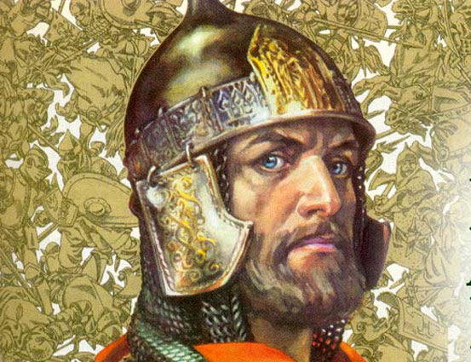
Александр Невский (1220-1263)

Slide 3
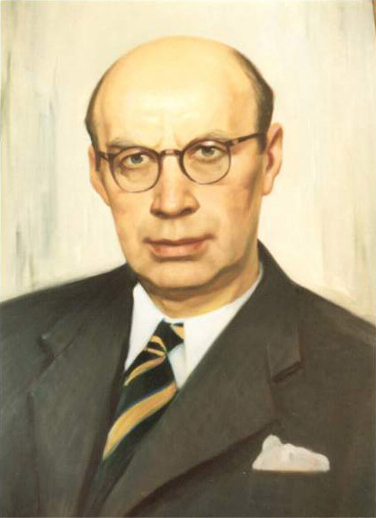
С.С. Прокофьев

Slide 4
Кантата – это крупное произведение, которое исполняют: оркестр, солисты и хор.

Slide 5
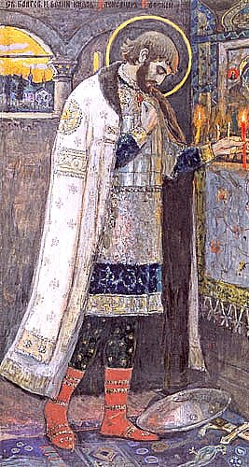
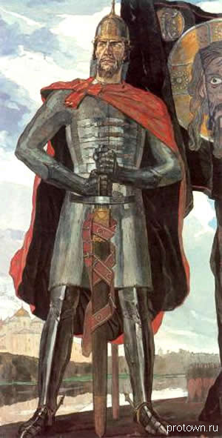

Slide 6
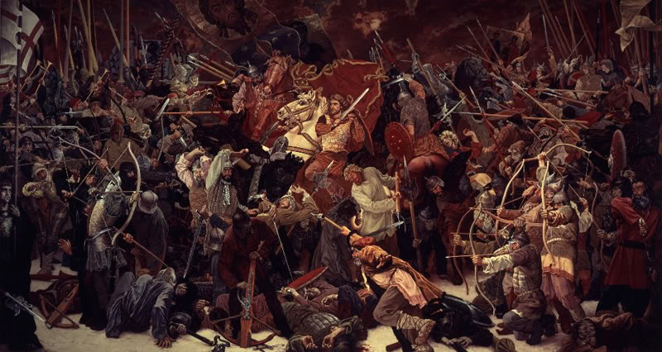

Slide 8
Ребята, что вы узнали сегодня на уроке?
Чем прославился Александр Невский?
Почему его прозвали Невским?
Кто посвятил ему своё произведение?
Что такое кантата?
Какие музыкальные фрагменты звучали на уроке?

Slide 9
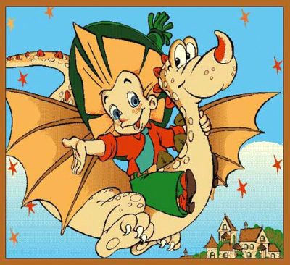
ВЫ СЕГОДНЯ - МОЛОДЦЫ!!!

Slide 10
Использованная литература: 1. Музыка: 1 – 4 кл. Методическое пособие/Е.Д.Критская, Г.П.Сергеева, Т.С.Шмагина. – М.: Просвещение, 2011 2. Музыка: учебник для учащихся 2 класс Е. Д. Критская, Г. П. Сергеева, Т. С. Шмагина. – М.: Просвещение, 2008 3. Музыкальная хрестоматия 2 класс и диск.
Ссылки:
http://www.vokrugsveta.ru/img/cmn/2006/10/23/011.jpg А.Невский
http://protown.ru/pic/ruk_alexandr_mevsky_14.jpg
http://s017.radikal.ru/i405/1110/db/a794c19c3cff.jpg
http://img11.nnm.ru/3/5/5/4/b/56cb5f6063a20511080d4461921.jpg
http://www.cultandart.ru/uploads/posts_meta/content_pics/post-4ze3ziebet2b8sr3tfyz.jpg Прокофьев

